Slide 1
Mai rendhagyó program
16:40 -16:50 Városi zöldségek, haszna, kára, pszichológiája,
Rosivall László
16:50 - 17:30 Kertek, parkok, s mindenféle zöldek a gyógyítás és
egészségmegőrzés szolgálatában,
Mezősné, Szilágyi Kinga, (SzIE)
17:30 -17:40 Hová ül a kutya és hová a medikus?
Rosivall László
17:40 - 18:20 Az épített környezet pszichológiája,
Dúll Andrea (ELTE, BME)

Slide 2
Tudomány és Művészet Kórélettana
Választható kreditpontos graduális és posztgraduális tantárgy
2016/2017. II. félév
Városi zöldségek, haszna, kára, pszichológiája,
Prof. Dr. Rosivall László
Kórélettani Intézet
Nephrológiai Kutató és Képző Központ
Elméleti Doktori Iskola - Semmelweis Egyetem

Slide 3
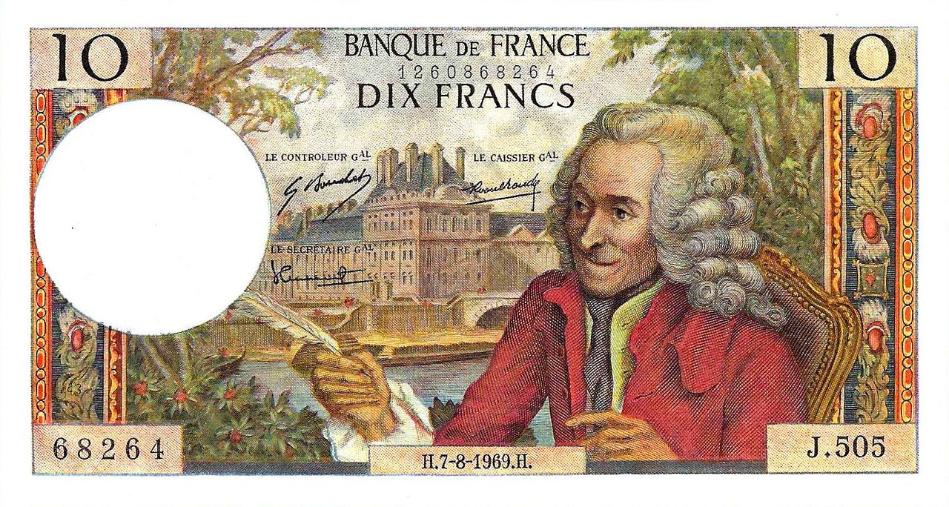
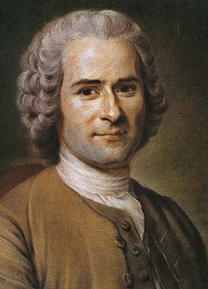
Voltaire: „Műveljük kertjeinket!” (Candide)
1694-1778
Rousseau: „Vissza a természethez
1712-1778

Slide 4
Városi lakosság aránya
A városban lakás veszélyei
Levegő szennyezettség növekedése
Bűnözés emelkedése
Zöld terület csökkenése / hiánya
Zsúfoltság
Elidegenedés
Elkényelmesedés, stb.

Slide 5
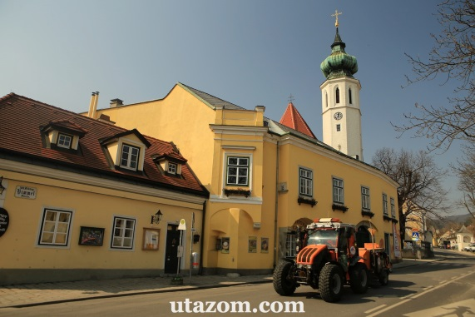
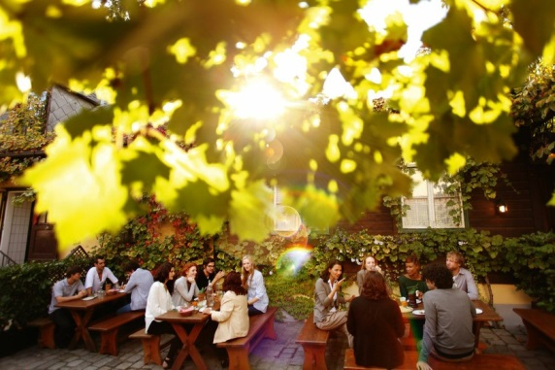
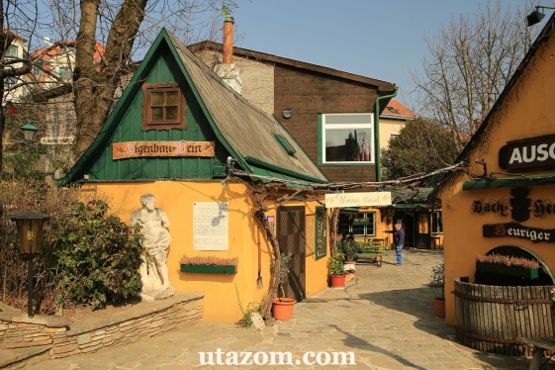
Bécsi élmény, minta
Borvidék Bécsben - a híres Grinzing
Bécs nem csak a császárváros gyönyörű épületeiről, híres múzeumairól ismert, de itt található a világ legkisebb borvidéke is. Grinzing városrész abban is egyedülálló, hogy Ausztria fővárosának közigazgatási határain belül, 700 hektáron termelnek borokat – Kijelölt határok működnek több, mint 100 éve.

Slide 6
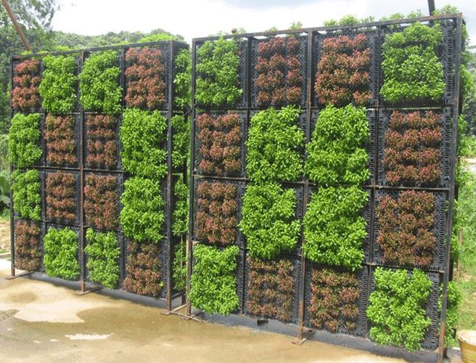
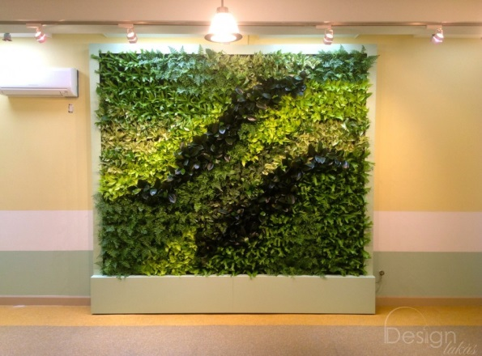
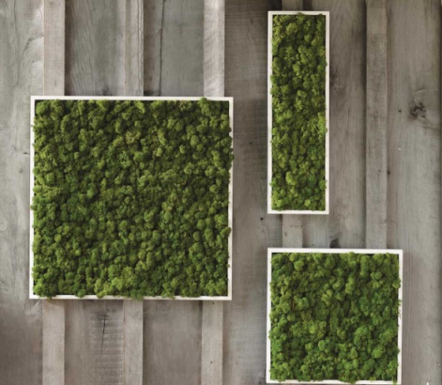
A jövő párbeszéde?!
Kérek egy négyzetméter kertet.
Virágost vagy füvest?
Tavaszi és nyári virágosat.
Falra akasztósat? Külsőt vagy belsőt?

Slide 7
A Kert
Kert: bekerített, lehatárolt terület
Cél/feladat: védelem, termesztés, tenyésztés, kutatás, szórakozás, pihenés, stb.
Fajtái: állat-, növény-, tudományos-, dísz-, pihenő-, gyümölcsös, konyha, szikla-, füvész-, rózsa-, szőlős-, tető-, templom-, japán, barokk-, öko-, éden-, stb.
Jelentősége: egészségügyi, kulturális, tudományos
“Alkosd és ápold lelkedet,
mint egy kertet
………………………..
Virágozz és pusztulj, mint a kert:
mert minden benned van.
Tudjad ezt:
te vagy a kert és a kertész egyszerre.”
(Márai Sándor: Ég és Föld)

Slide 8
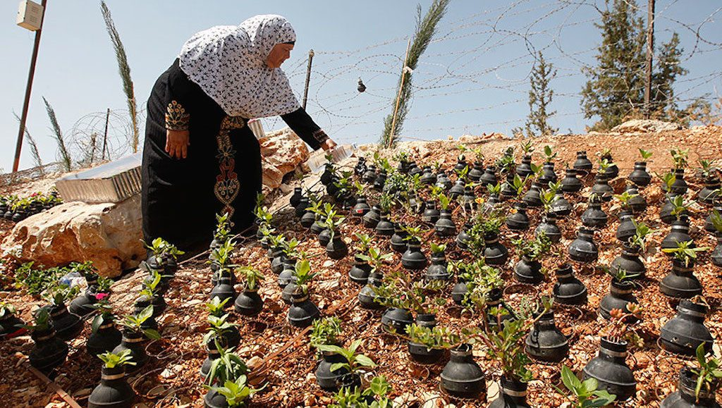
„Az embernek kétféle attitűdje lehet az életben: az Építés vagy az Ültetés. Az építők munkája évekig is eltarthat, de egy napon véget ér. Akkor megállnak, és az általuk emelt falak szabják meg a határaikat. Az élet elveszíti értelmét, amint véget ért az építés. Ezzel szemben vannak az ültetők. Ők folyton küzdenek a viharokkal, az évszakokkal, és csak ritkán pihennek.
Az épülettel ellentétben a kert fejlődése soha nem ér véget.”
PAULO COELHO
brazil, 1947-
író, ENSZ béke nagykövet
Egy palesztin nő az izraeliek által kilőtt könnygázgránátokba
ültet virágokat.

Slide 9
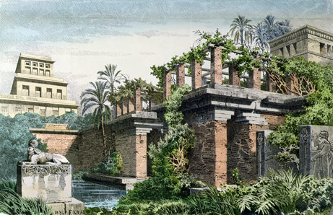
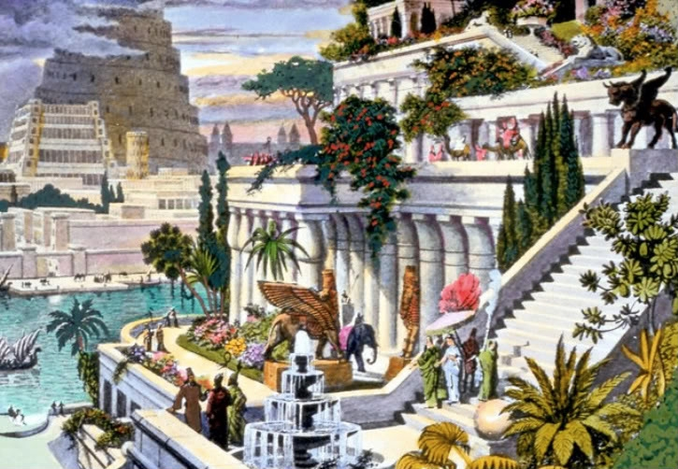
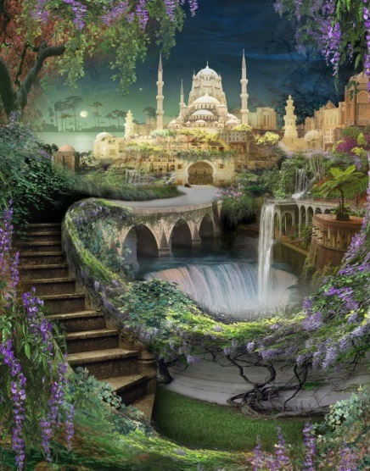
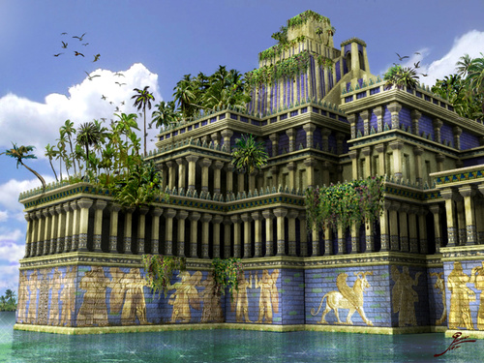
Szemirami függőkertje, a világ hét csodájának egyike, kb.: 600 AD
Robert Koldewey német archeológus 14 évig végzett ásatásokat Babilon feltételezett helyén, Észak-Irakban. 1899-ben felszínre került a külső és belső városfal, Bábel tornyának alapjai, Nabukodonozor palotájának romjai, valamint egy széles út, mely a város központján haladt át. Rábukkant egy pincére is, 14 boltíves mennyezetű szobával, ami feltehetően a függőkert maradványa lehetett.

Slide 10
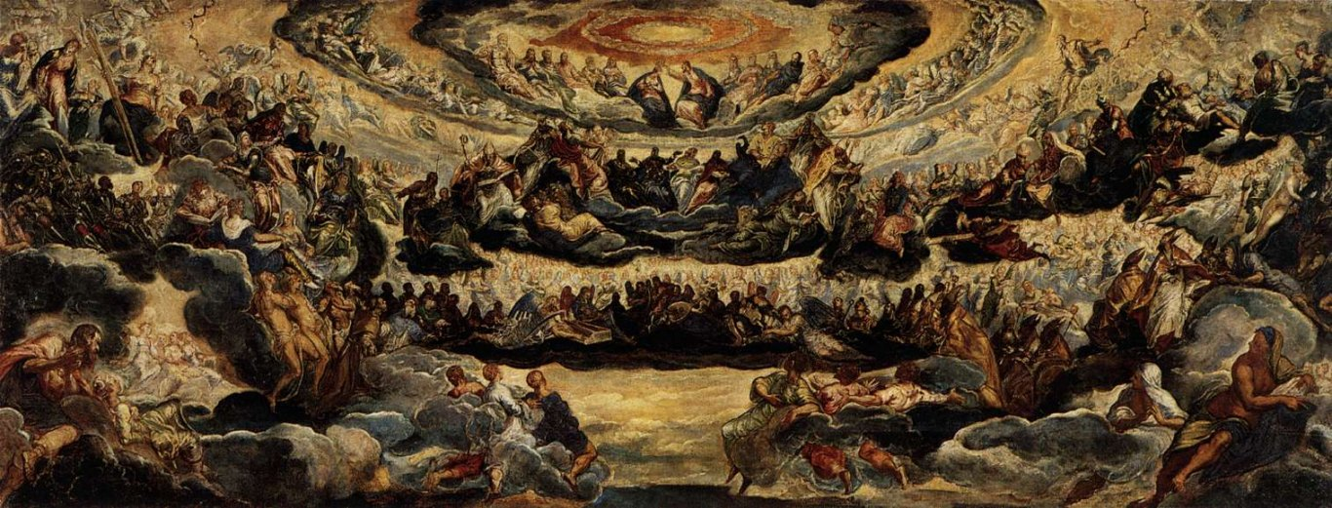
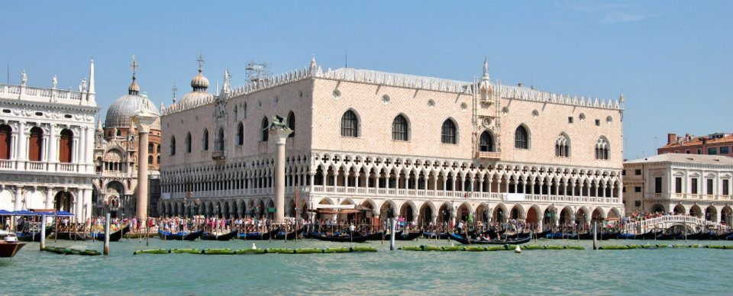
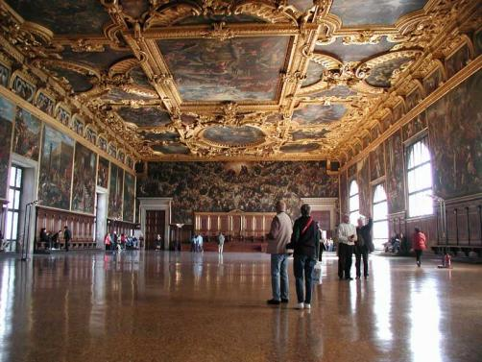
Paradicsom, Tintoretto (1519-1594)
Velence, Dózse Palota, Nagy Tanácsterem (53 méter hosszú, 25 méter széles és 12 méter magas), nem kevésbé impozáns díszítésével

Slide 11
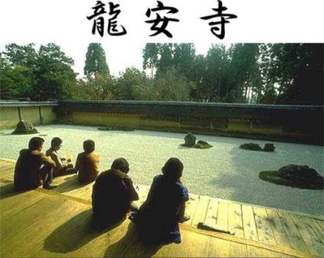
Minden zen kertek atyja a Kiotói Ryoanji (Békés Sárkány) templom zen kőkertje, melyet a XV. században hoztak létre. A kert csupán 14 sziklából (a 15.-et a teljes elmélyülés állapotában lehet megpillantani)

Slide 12
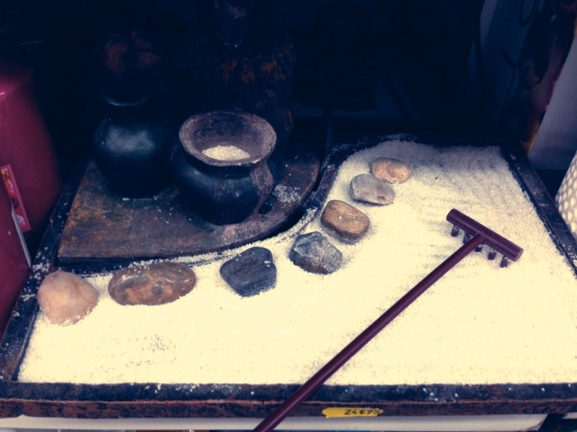
Mini zen kert

Slide 13
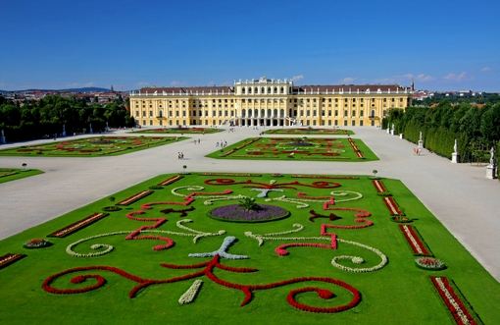
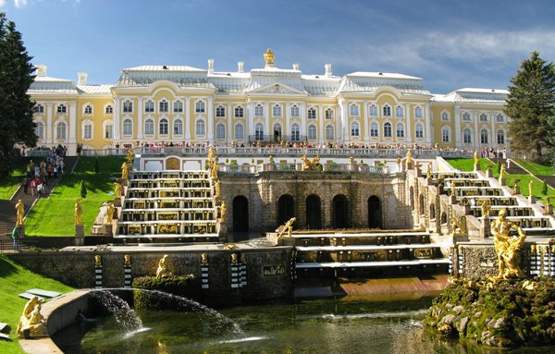
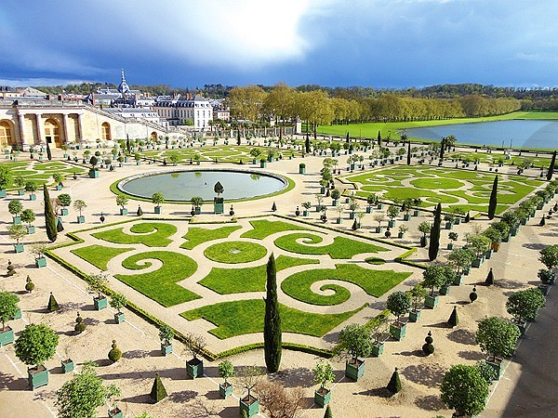
Schönbrunni kastély kert
Szentpétervári nyári palota
Veraillesi kastély kert

Slide 14
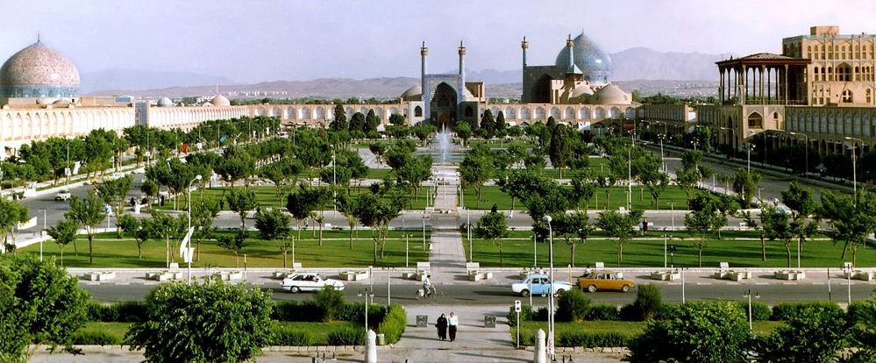
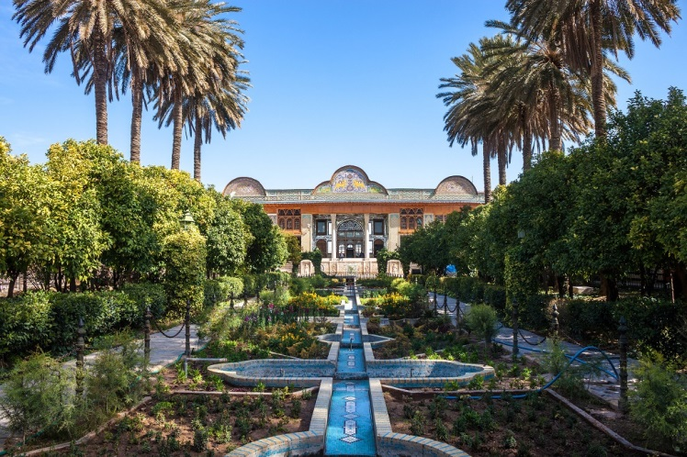
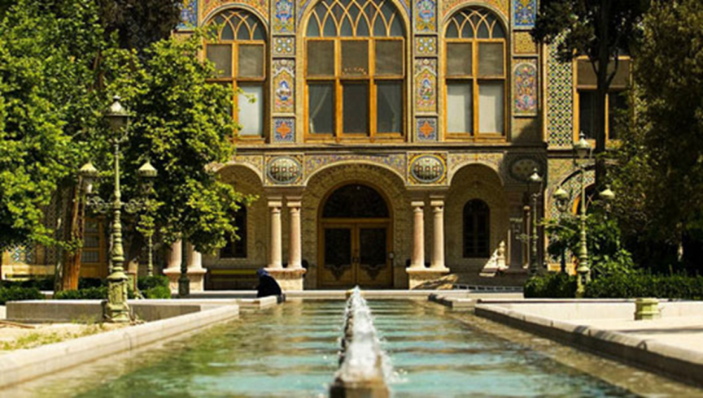
Isfahan Nagymecset és tér
Eram kertje, Shiráz
Teheráni palota

Slide 15
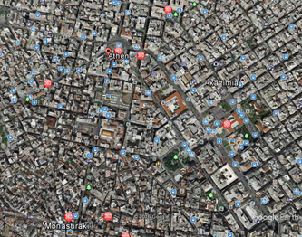
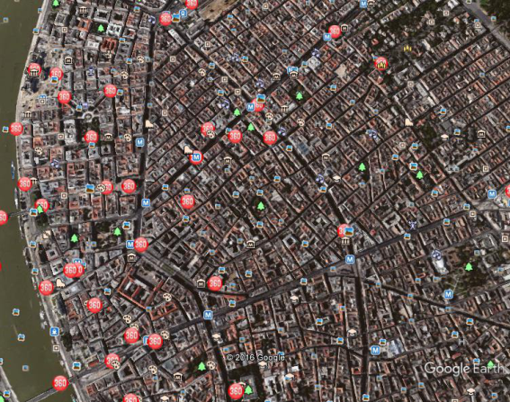
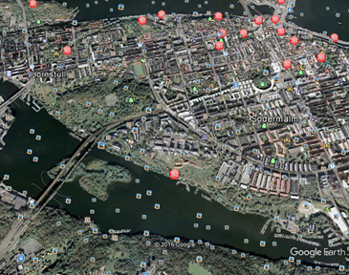
1
?
1. Dél - Európa
2. Közép - Európa
3. Észak - Európa
2
1. Athén
2. Budapest
3. Stockholm
3
Dél – Európa: dús zöld
Közép – Európa: száraz nyár
Észak – Európa: hideg, rövid nyár

Slide 16
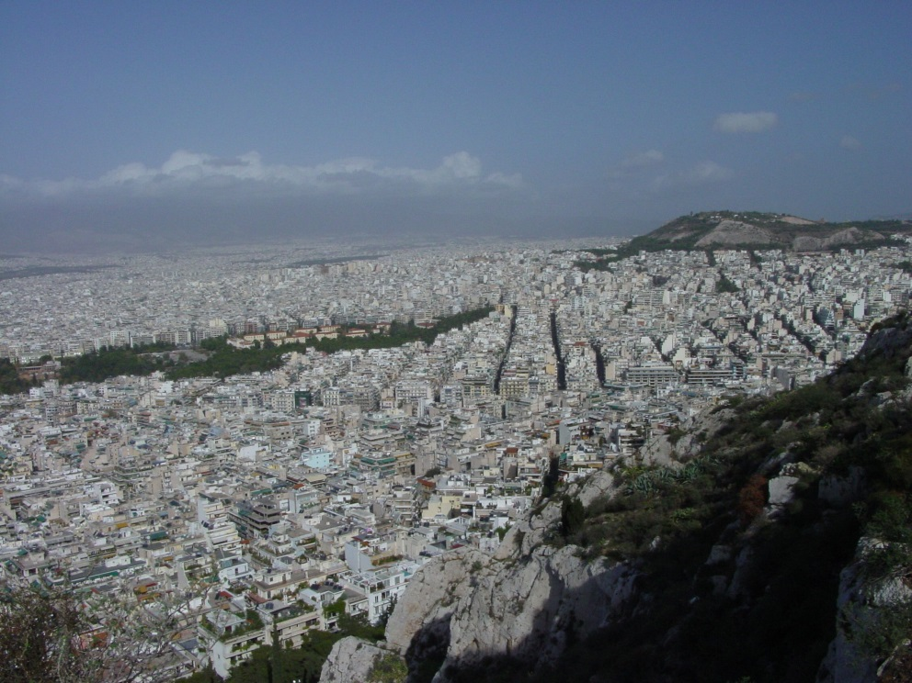
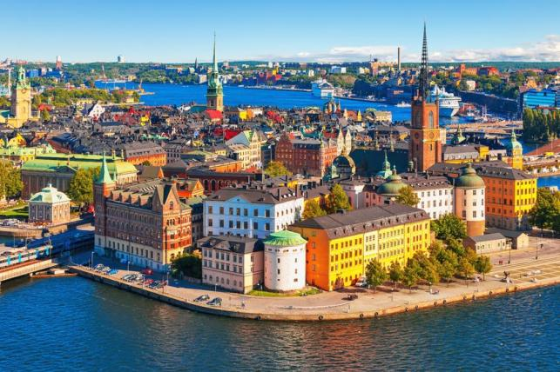
Különböző emberek, különböző szükséglet vagy erkölcsök?
Athén
Stockholm
Ki felel Budapesten a bűnökért?
A fővárosi légfolyosók beépítésért?
A Sas hegy, Gellérthegy, Szabadság hegy, Mátyáshegy beépítéséért?
Orczy kert beépítésért?
A fák pusztulásáért? A zöld terület csökkenésért? A Jövő eladásáért?

Slide 17
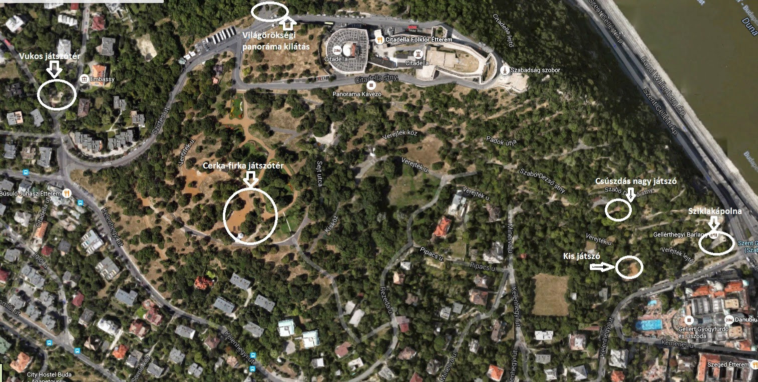
Gellért hegyi beépítések

Slide 18
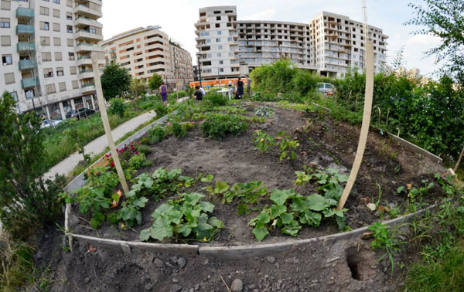
Uborka, eper a városi kiskertben?
Közösségi tér? Kényszer? Egészséges?
A zsúfolt házakban van a legtöbb gyilkosság. Igaz ez a zsúfolt kertekre is?

Slide 19
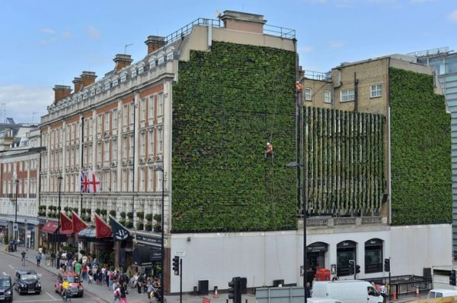
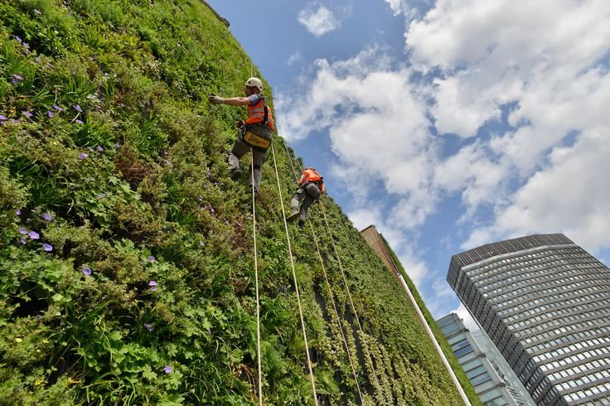
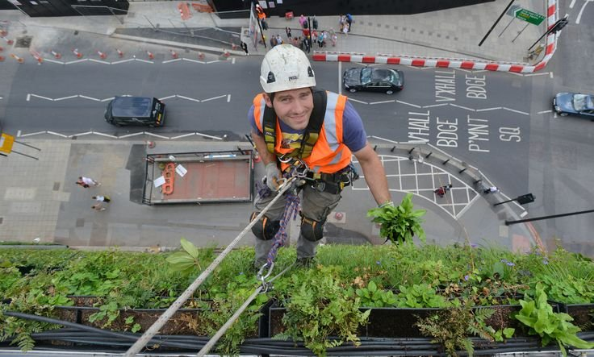
A jövő
Zöldfal Londonban

Slide 20
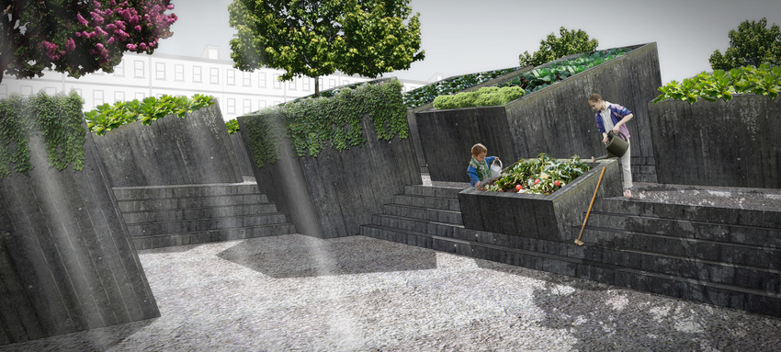
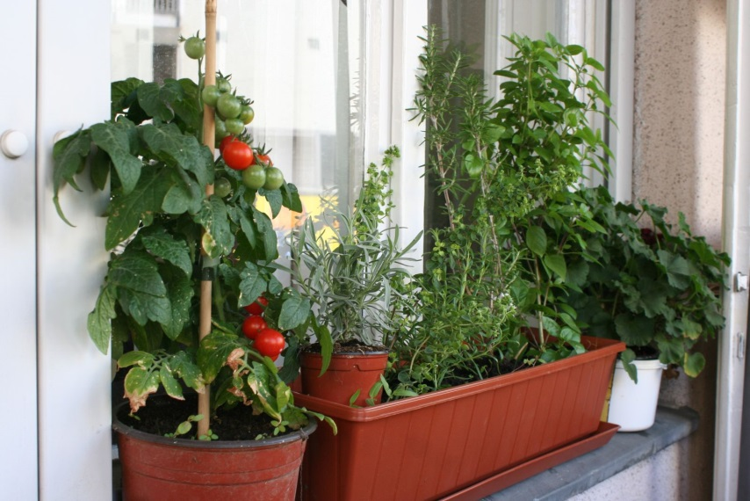
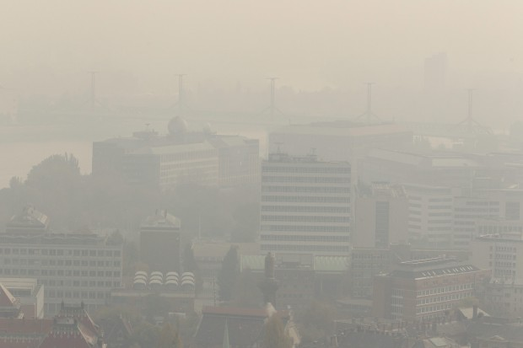
A megnyerő
látványterv
A biztató,
de kérdéses
valóság
Az illúzió
romboló
élet

Slide 21
A Nagy Kérdések
A város magok szükségszerűen tönkre mennek?!
A város az emberi gyarlóság melegágya!?
Hogyan előzhető meg az alábbi folyamat?
1. A drága terület egyre drágább, egyre „vonzóbb”
2. Az „üzlet” a gazdagság koncentrálódik egyre kisebb helyen
3. A terület felértékelődése korrumpál, kiszorítja a zöldet
és egyre sűrűbben válik lakottá
4. A terület egyre magasabbra és mélyre is tőr
5. Egyre inkább függőleges betontömbbé válik
6. Várhatóan egyszer csak összeomlik
A megelőzés legfőbb eszköze az erkölcsi és etika
szabályok betartása, betartatása.

Slide 22
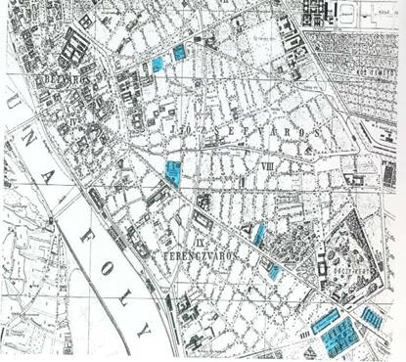
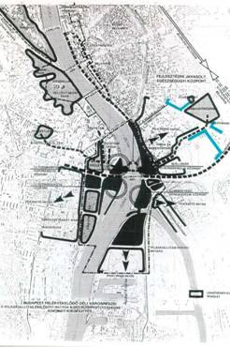
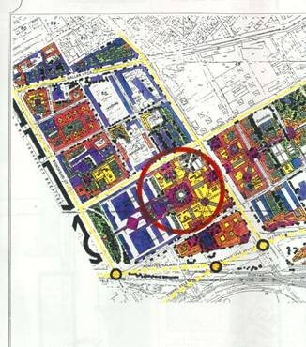
Egy példa a városvezetés értetlenségére
Dél-budapesti Egyetemváros, nyitott campus koncepció, 1991
- Dél-budapesten (V, VII, VIII, IX, XI ker.) kb. 6 km²-es területén mintegy 100 000 oktató és hallgató dolgozik
egyetemvárosi funkció kijelöléssel automatikus revitalizáció, felértékelődés
kultúra, művészet és tudomány koncentrálódása
lakossági összetétel változása, speciális munkahelyek teremtése
Egészségügyi intézmények (kék) Üllői úti koncentrálódása (1896 Homolka József térképe)
egyetemvárosi terület
egyes kiemelt részek rendezési terve

Slide 23
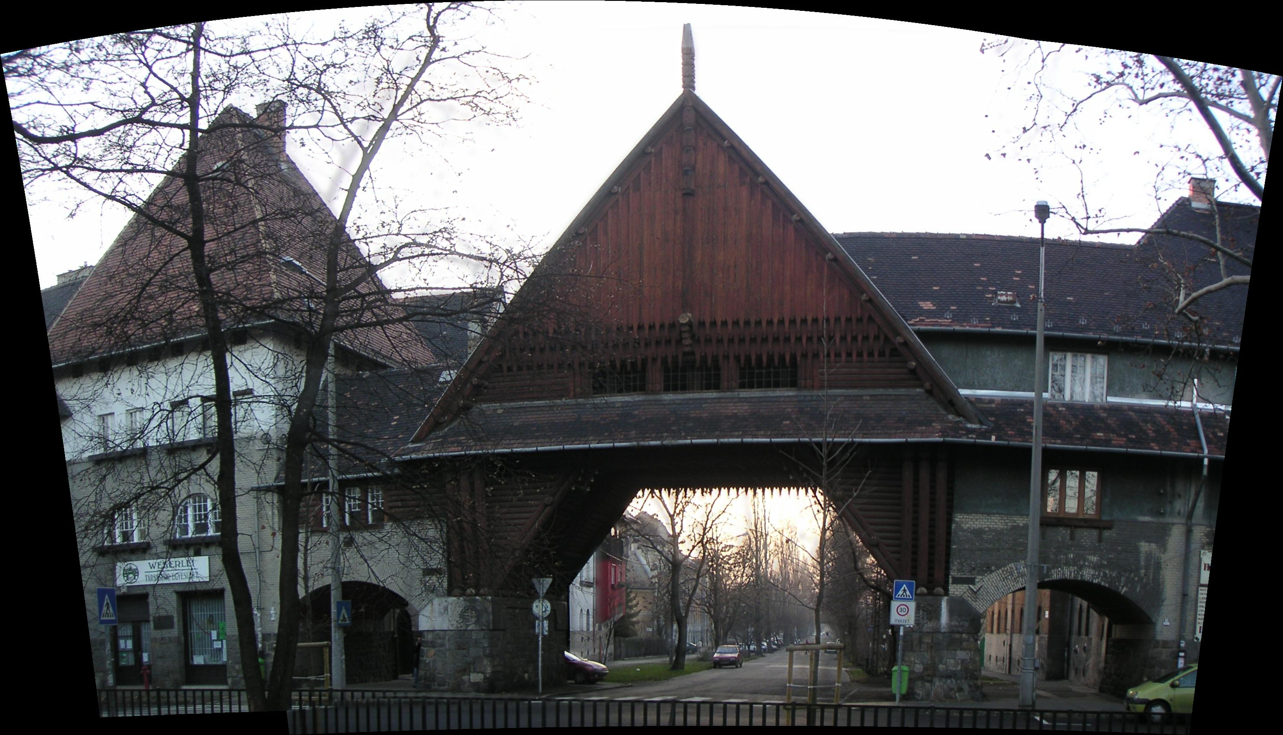
Egy példa a z értelmes építkezésre
Wekerle Garden City, Budapest, Hungary, 1908
Laszlo Rosivall
Vice-president of Wekerle Civic Organization

Slide 24
Wekerle telep

Slide 25
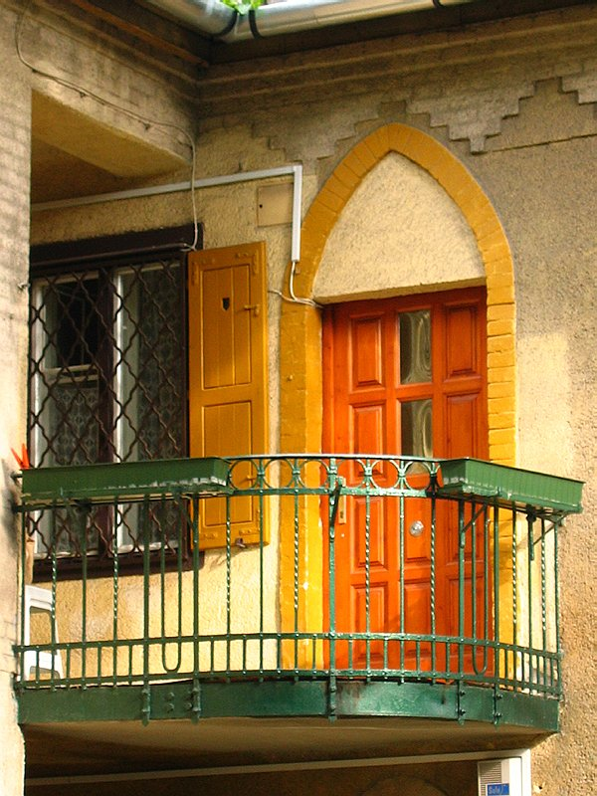
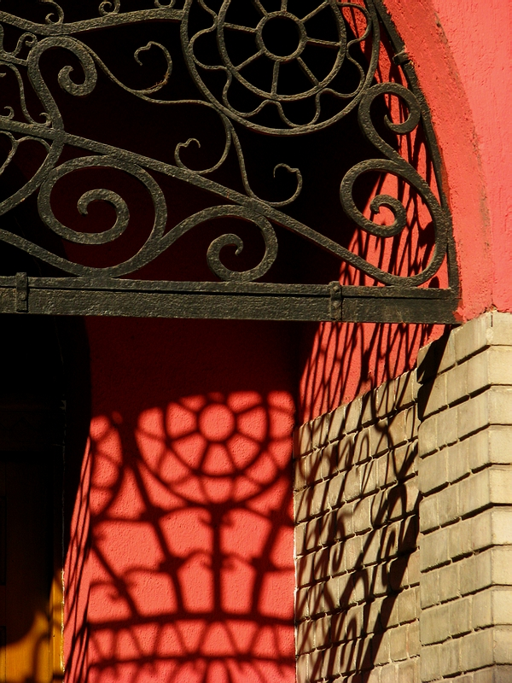
Gondos
Gondos, egyedi tervezés

Slide 26
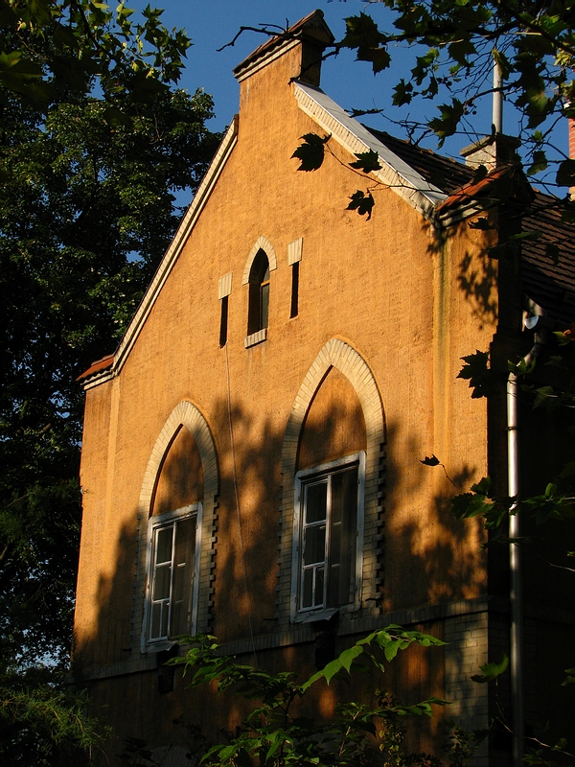
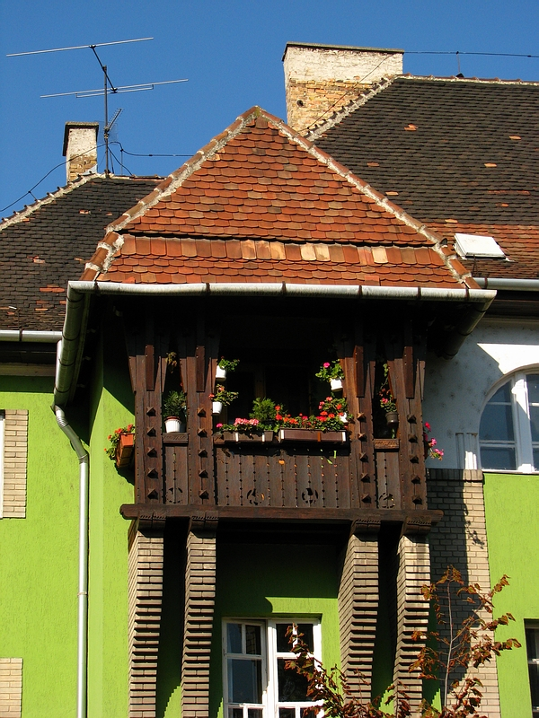
Kós
Kós Károly és a kor hatása

Slide 27
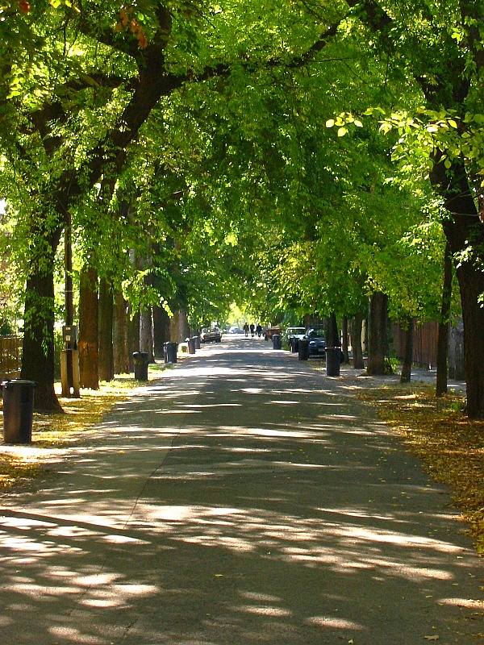
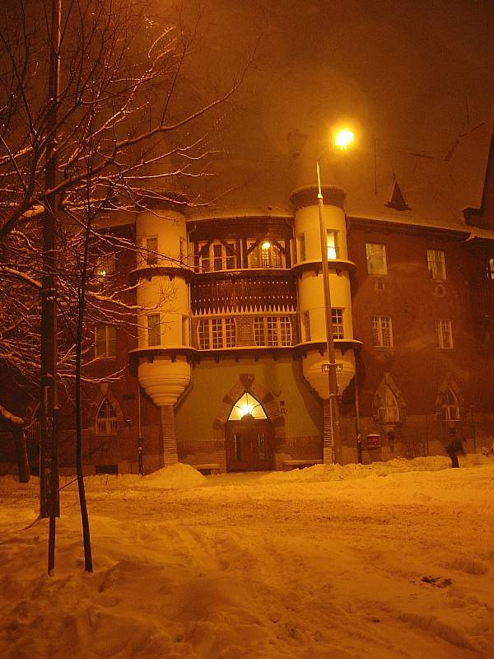
Ahol kellemes élni…..

Slide 28
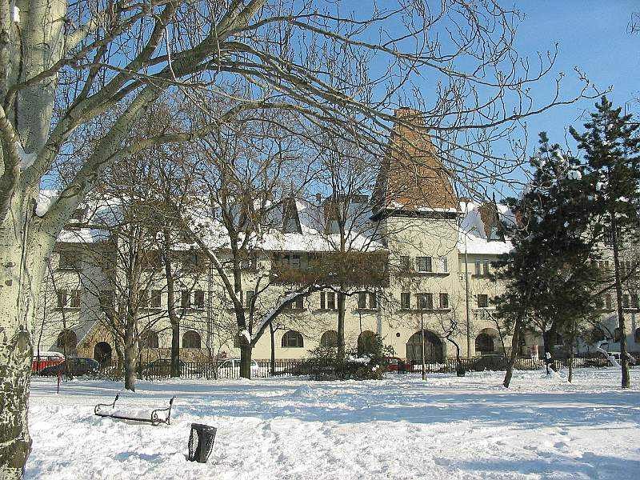
Kós Károly tér

Slide 29
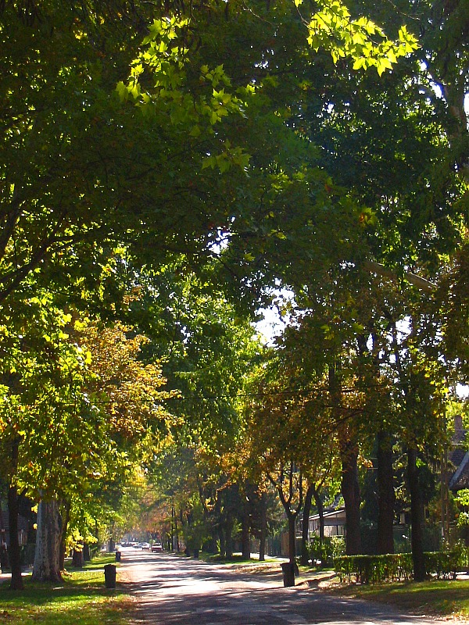
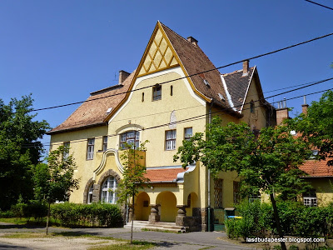
A posta és a postamesteri lakás
Összeérő fák különös alagútja

Slide 30
Budapest Eiffel Tower
New initiative
No similar viewing point in Budapest
Project in development
Szántóföldnyi zöld!

Slide 31
Tudomány és Művészet Kórélettana
Választható kreditpontos graduális és posztgraduális tantárgy
2016/2017. II. félév
Kertek, parkok, s mindenféle zöldek a gyógyítás és egészségmegőrzés szolgálatában
Prof. Dr. Mezősné, Szilágyi Kinga
Kórélettani Intézet
Nephrológiai Kutató és Képző Központ
Elméleti Doktori Iskola - Semmelweis Egyetem

Slide 32
Kutatási terület:
- Települési zöldfelületi rendszer és zöldhálózat
- Élhető település táj, kertművészet, örökségvédelem
- Településökológia, települési környezetminőség
- Környezetterhelhetőségi vizsgálatok módszertana
Egyetemi közéleti tevékenységek, testületi tagságok:
- Dékánhelyettes, külügyi, majd oktatási
- Habilitációs Bizottság, tag
- Tájépítészet és Tájökológia Doktori Iskola törzstag
- Tájépítészeti Kar kari tanács tag
- TÁMOP 4.2.1 1. alprojekt szakmai vezető
- BCE Szenátus tag
- Tájépítészeti Kar, dékán
- 4D Tájépítészeti és Kertművészeti tud. folyóirat
szerkesztő, szerkesztő bizottság elnöke
Mezősné, Szilágyi Kinga
tanszékvezető, egyetemi tanár,
korábbi dékán (SZIE)
Felsőfokú végzettségek:
Kertészeti Egyetem, Táj- és
kertépítészeti szak
Tudományos fokozatok:
Kandidátus (1996)
Habilitáció (2003)
DLA (2014)
Díjak, kitüntetések:
- Érdemes Dolgozó, Kertészeti és Élelmiszeripari
Egyetem (1998)
- Babérkoszorú Ezüst fokozat, SZIE (2001)
- Széchenyi professzori Ösztöndíj, OM (2003)
- Rektori kitüntető oklevél, BCE (2004)
- Egyetemért Emlékérem, BCE (2008)

Slide 33
Fontosabb oktatott tárgyak, témakörök:
- Zöldfelületi rendszer, Zöldhálózat
- Településökológia
- Diplomatervezés
- Szakdolgozat készítés
- Európai kertépítészeti szeminárium
- Történeti fasorok megújítása
- Urban ecology
- Renewal of historic gardens and open spaces
Fontosabb kutatások:
- Belterületi zöldfelületek terhelése és a zöldfelületi tervezés korszerűsítése (1995)
- A holtágak rehabilitációját és hasznosítását megalapozó környezet-terhelhetőségi
vizsgálatok metodikai javaslata, szakértői tanulmány (1997)
- Környezet-terhelhetőségi vizsgálatok módszertani kidolgozása (1997-2000)
- A közparkok terhelhetőségének vizsgálata – különös tekintettel a rendezvényekre (1998-2000)
- The quantitaive and qualitative analyses of urban open spaces in various
European cities (1999-2003)
- A budapesti természetvédelmi területek látogatottsága és terhelhetősége (2000)
- Conservation Plan for the Esterháza Gardens. Example for Adaptation of the English
Heritage Conservation Plan Methodology (2001)
- A hulladékgazdálkodási törvény gyakorlati bevezetéséhez szükséges lakossági
részvételt erősítő oktatási stratégia alapelveinek meghatározása (2002-2003)
- A fenntartható települési környezet ökológiai, zöldfelületi kritériumai (2004-2006)

Slide 34
Fontosabb kutatások:
- Az újonnan beépítésre szánt területek biológiai aktivitás értékének
meghatározása (2005-2007)
- Az angol tájképi kert mozgalom hatása a magyarországi kertépítészetre (2009-)
- Fenntartható fejlődés, élhető települési táj (2010-2012)
- Történeti fasorok megújításának lehetőségei, Nagycenk példáján (2010-)
- Renewal methods of historic parks and gardens (2012-)
Tudományos társasági tagság:
- Working Group for European Landscape Convention, Congress of Local and Regional
Authorities of Europe, tag (1995-2000)
- MTA Kertészeti Bizottság, Tájépítészeti albizottság, tag
- Magyar Építész Kamara, tag
- European Council of Landscape Architecture Schools, vezetőségi tag
- MTA Településtudományi Bizottság, titkár, tag (2004-2008)
- LE:NOTRE Thematic Network, Steering Committee tag (2002-2010)
- MÉK Táj- és kertépítészeti Tagozat, vezetőségi tag
Szerkesztő bizottsági tagság:
- Tájépítészet, felelős szerkesztő (2000-2005)
- ECLAS Conference 2008 New Challenges in Landscape Planning, Design and
Management. Faculty of Landscape Planning, Horticulture and Agricultural Science,
Swedish University of Agricultural Sciences, Alnarp, Sweden (2007-2008)
- ECLAS Conference 2010 Istambul, Proceedings (2009-2010)
- Applied Ecology and Environment Research, TÁMOP különszám, szerkesztő (2011,2012)

